Slide 1
Qutb koordinatalar sistemasi. qutb va dekart koordinatalari orasidagi bog`lanish. Sferik va silindrik koordinatalat sistimalari.

Slide 2
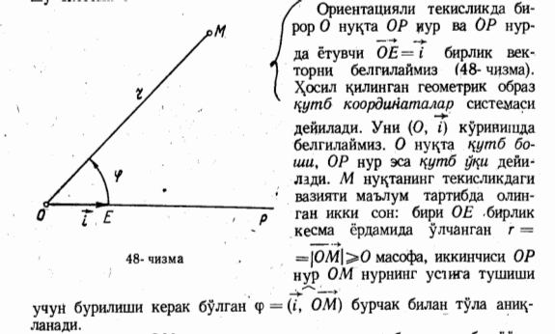

Slide 3
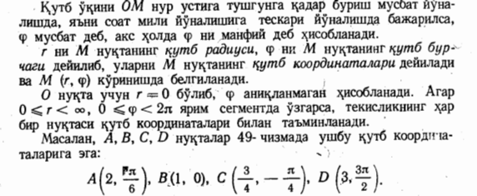

Slide 4
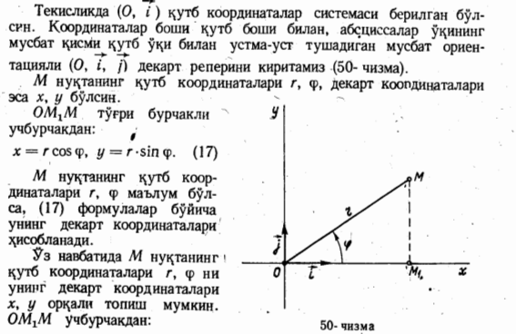

Slide 5
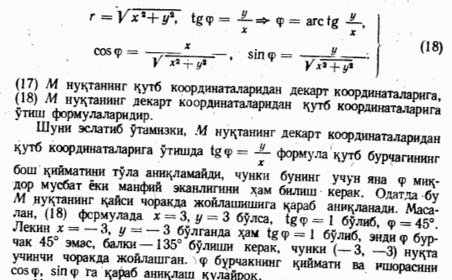

Slide 6
